Slide 1
蔚来用户运营业务分析报告
2021.10

Slide 2

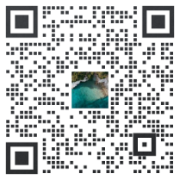
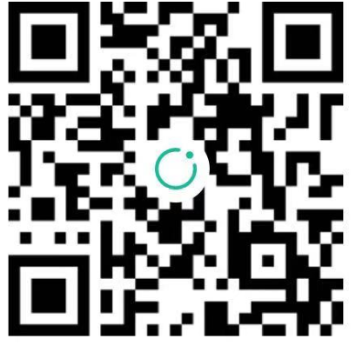
知识星球 行业与管理资源
免责申明：
本内容非原报告内容;
原报告来源互联网公开数据；如侵权请联系客服微信，第一时间清理；
原报告仅限社群个人学习，如需它用请联系版权方；
如有其他疑问请联系微信。
行业报告资源群
进群福利：进群即领万份行业研究、管理方案及其他学习资源，直接打包下载
每日分享：6+份行业精选、3个行业主题
报告查询：群里直接咨询，免费协助查找
严禁广告：仅限行业报告交流，禁止一切无关信息
微信扫码 长期有效
专业知识社群：每月分享8000+份行业研究报告、商业计划、市场研究、企业运营及咨询管理方案等，涵盖科技、金融、教育、互联网、房地产、生物制药、医疗健康等；已成为投资、产业研究、企业运营、价值传播等工作助手。
微信扫码 行研无忧

Slide 3

解密蔚来用户运营数字密码
我们将从商业逻辑、运营架构、运营逻辑、业务体系四大维度，解开蔚来用户运营的密码
3
∞
3
9
3个商业逻辑的变化
无限ALL IN的组织架构
3大顶层设计
9大业务体系布局

Slide 4

对于用户运营的商业逻辑，蔚来如是说：
“我认为将来的经营模式都会过渡到用户经营模式，整个汽车行业下一步真正要转就转成用户经营，蔚来在这方面就做了一个非常有意思的尝试。”
——李斌（蔚来创始人、董事长、CEO）

Slide 5
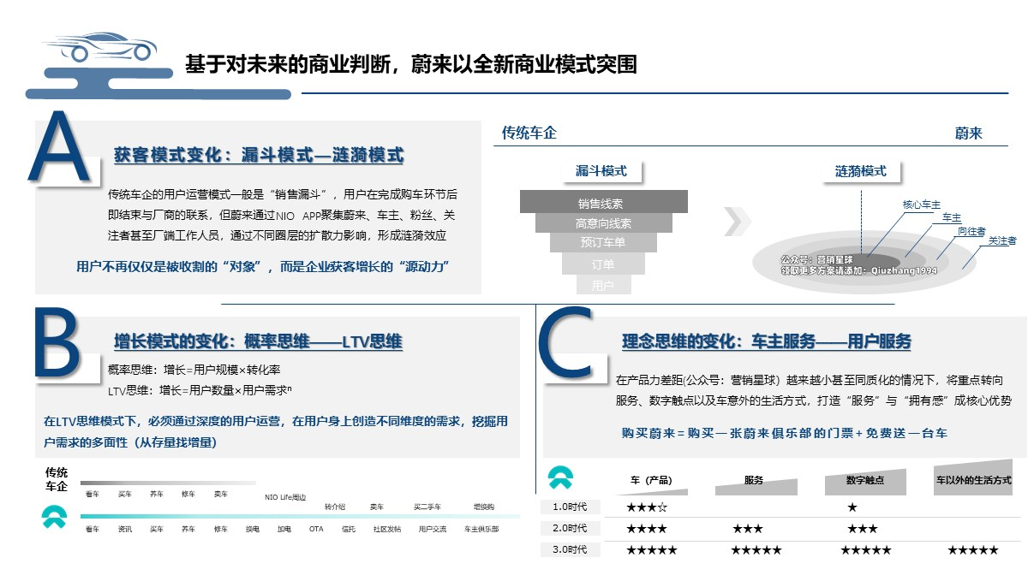

Slide 6
对于用户运营的运营架构，蔚来如是说：
“李斌和秦力洪每天都在App里面和用户互动”
——张羿迪（蔚来用户数字产品部高级总监）

Slide 7
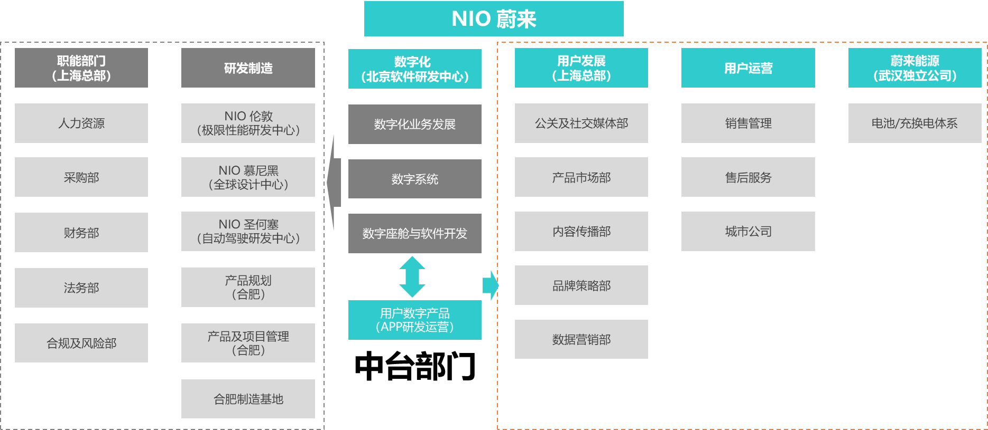
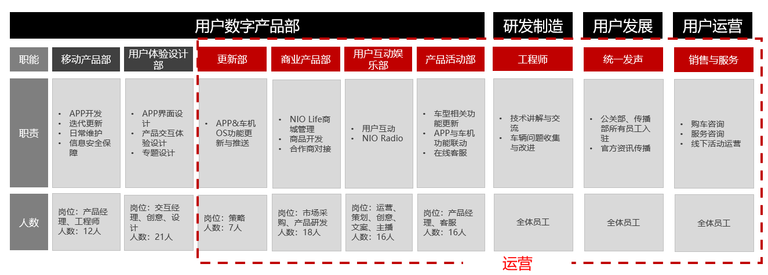
在蔚来体系内，用户运营拥有无限ALL IN的组织架构，最高的战略层级，从而实现车主圈的“直营”
蔚来组织架构洞察：原生用户企业架构，让用户运营处于最高层级
蔚来APP运营组织架构：一个部门开发，全公司运营
蔚来对“用户运营”并不是定义为低层级的执行部门，而是包含整个销售、售后和区域体系
用户运营也并不是单一的部门管理，用户思维融入整个前中后台
以蔚来APP为核心链接器，联动市场、销售、售后、能源、产品、数字部门，做整合型用户运营
APP运营举全司之力，各司其职，而非单一部门承担

Slide 8
对于用户运营的运营逻辑，蔚来如是说：
“连接：除了包括连接车本身外，更主要的核心是连接人、连接信息、连接生活方式、连接服务”
——张羿迪（蔚来用户数字产品部高级总监）

Slide 9
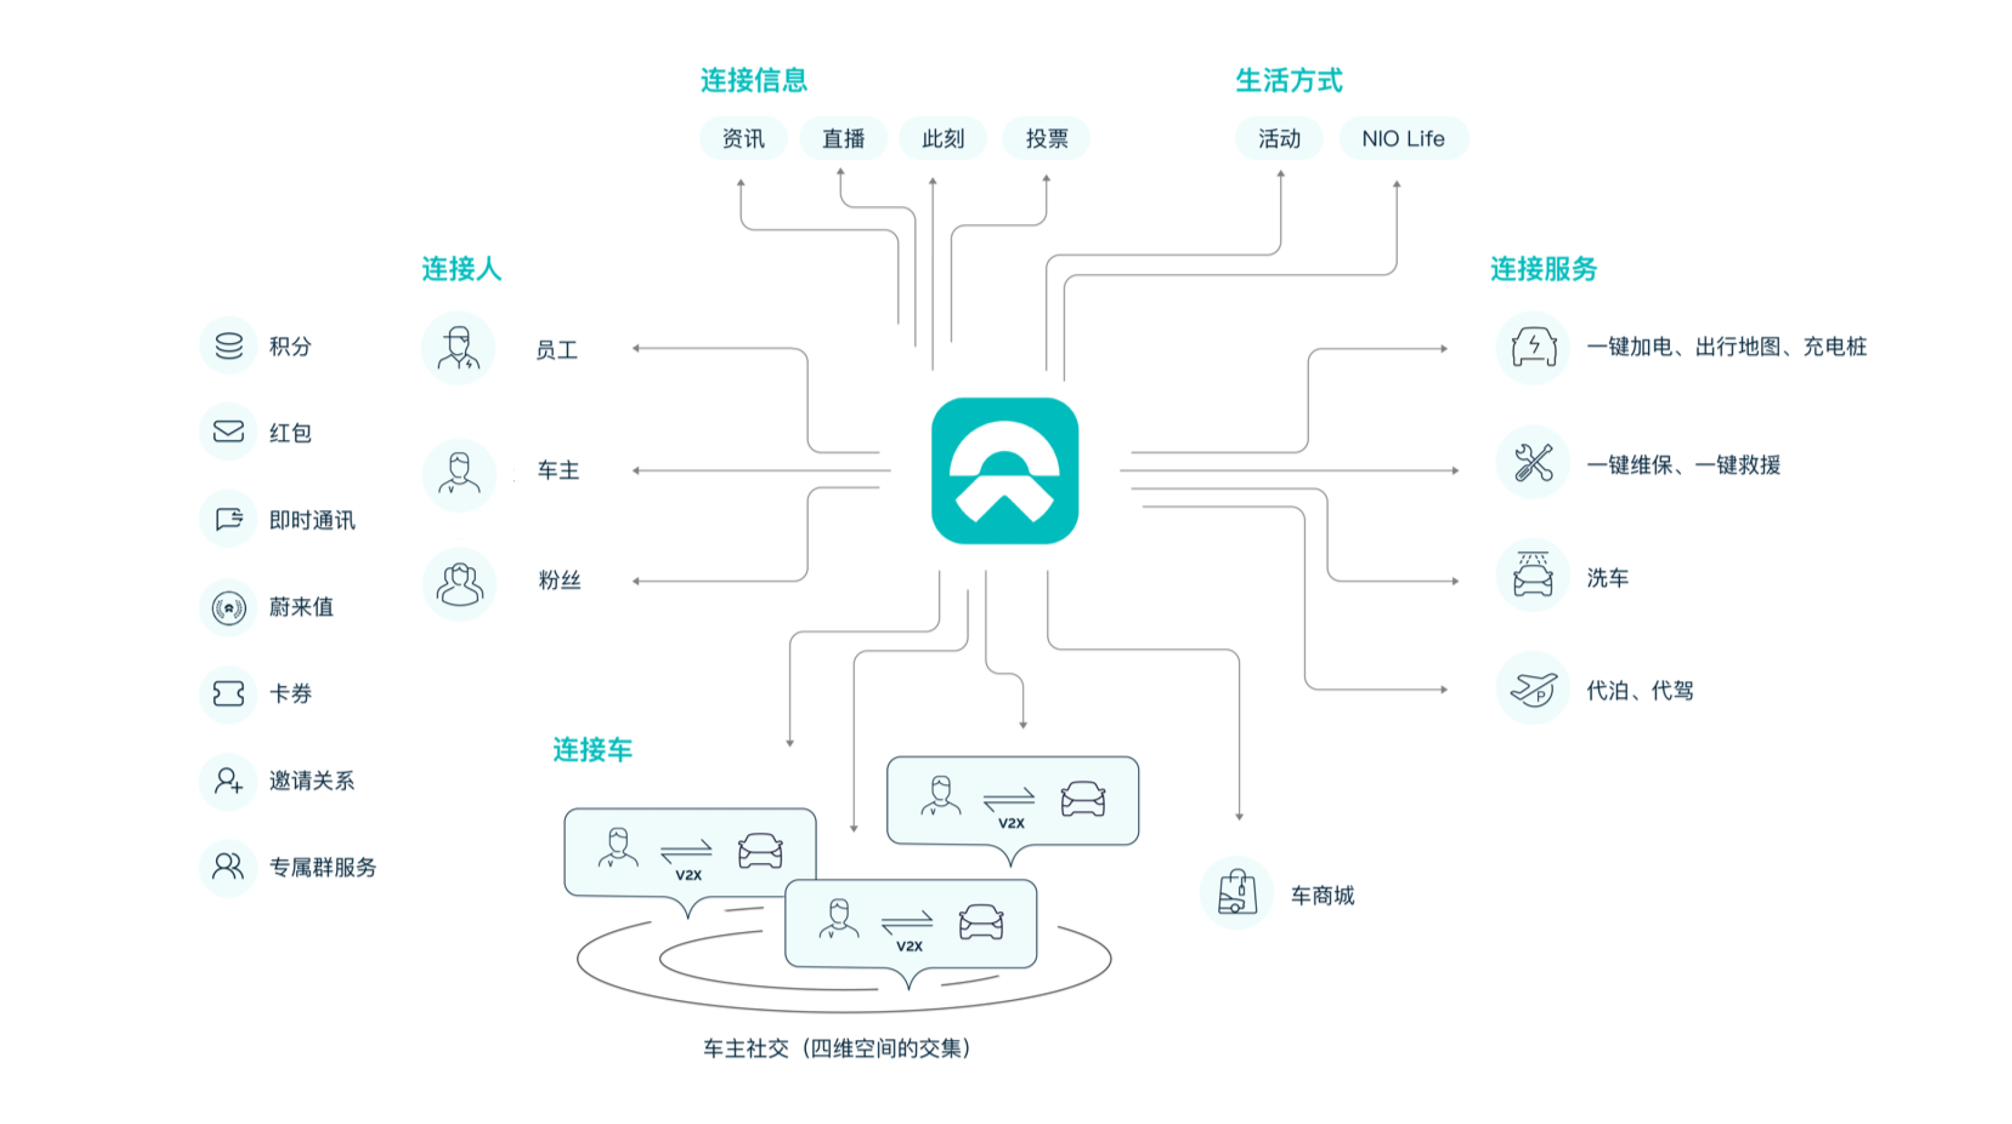


以NIO App为核心，通过“连接”的方式，把蔚来的高层、员工、车主、粉丝连接在一起，形成用户社区，即蔚来的
用户运营思维

Slide 10
蔚来通过三大顶层设计，形成完整的用户运营思维
P2P（people to people）直连
不止是DTC（企业与用户直连），更是鲜活的人与人之间的沟通
用户共创
用户深度融入从产品研发到售后的全产业链，共创价值
社区生态
空地网三端社区生态布局，以社区生态满足社交、生活方式等需求

Slide 11
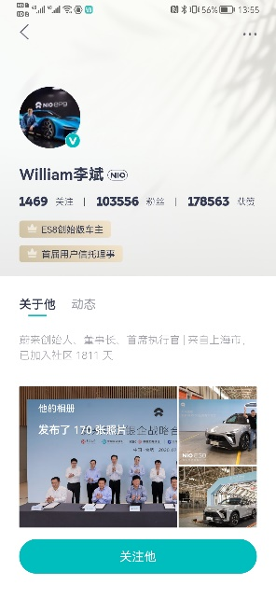
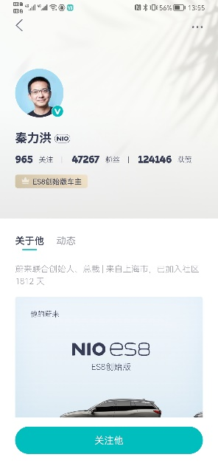
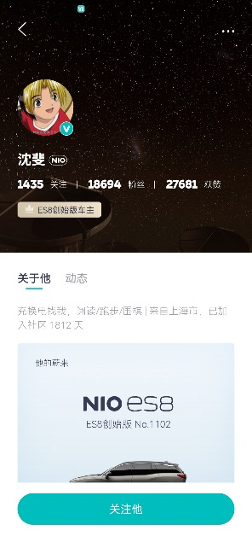
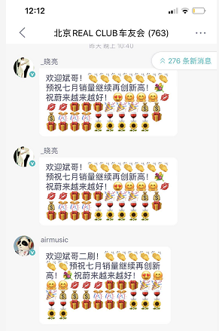
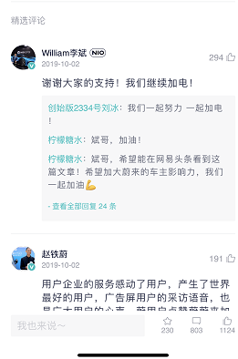
P2P（people to people）直连：不止是DTC（企业与用户直连），更是鲜活的人与人之间的沟通
全员在线
人格化沟通
包括李斌、秦力洪在内的各级领导，以及各级员工，全部在线，并明确身份标识，让用户能直接沟通
企业战略、销量、产品、营销等等信息均由相应责任人个人账号发布，并积极下场互动，将“订阅号式的资讯”转变为“朋友圈式的分享”

Slide 12
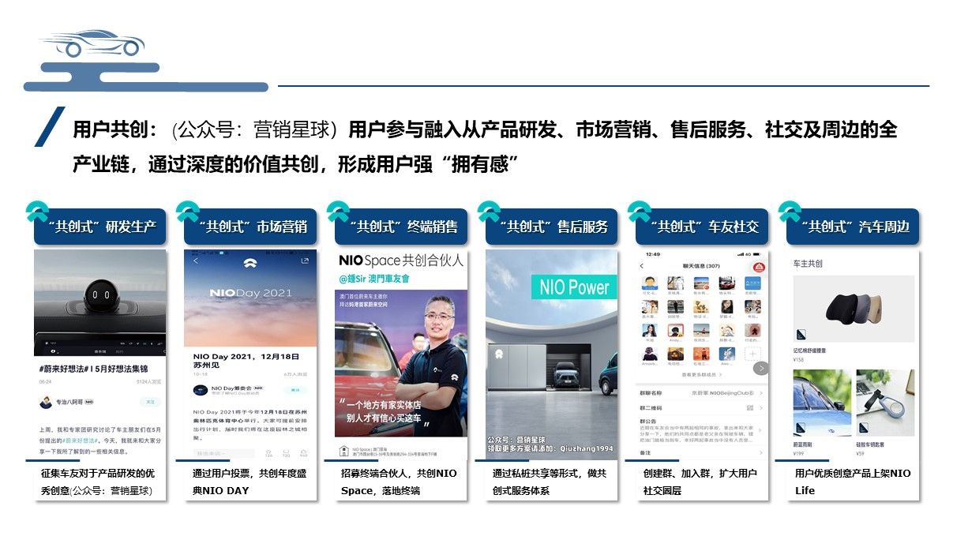

Slide 13
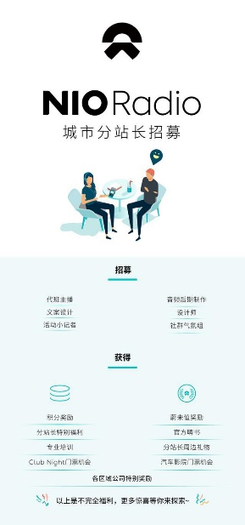

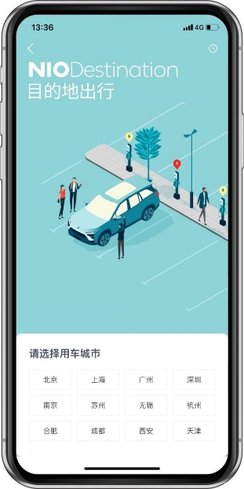

社区生态：空地网三端社区生态布局，以社区生态满足社交、生活方式等需求
蔚来商业最终目的地就是构建一个以产品和服务为链接的社区，买车就相当于买进入社区的门票
空中社区：NIO RADIO，用户声音的线上社区
地上社区：NIO HOUSE，品牌价值向线下服务延伸
网上社区：NIO APP，蔚来用户运营的主要载体
上线至今从未间断，共推出7860期，其中超过3000期由用户共创产生，拥有200余位用户分站长，他们不仅参与节目录制，同时还担任制片人、封面设计师和后期制作等专业角色
是属于蔚来用户和朋友们的生活空间, 是蔚来用户分享欢乐、共同成长的生活方式社区，它体现了蔚来对汽车行业用户体验的思考和重塑
具备服务+社交+媒体+商城等属性的“综合体”App，是蔚来汽车专门为电动汽车爱好者以及品质生活追求者推出的移动生活方式应用，完成与车、服务、生活的相关链接

Slide 14
对于用户运营的业务体系，蔚来如是说：
“数字触点、车以外的生活方式，才是蔚来品牌真正的软实力！”
——秦力洪（蔚来联合创始人、总裁）

Slide 15

围绕“人、货、场”布局用户运营9大业务体系
以软实力落地用户运营思维
人
货
场
1.用户分级及成长体系
2.KOC及社群体系
3.社交体系
4.内容运营体系；5.活动运营体系
6.服务运营体系；7.商城运营体系
8.满意度评价体系
9.用户触点体系

Slide 16
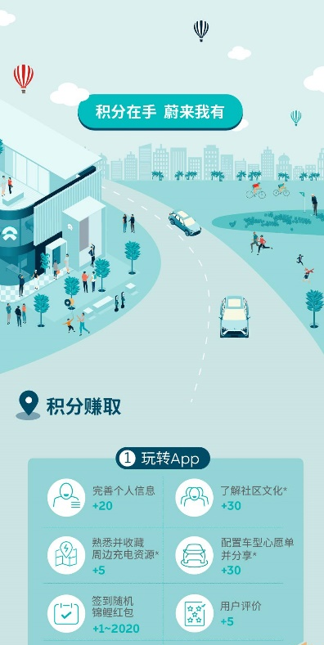
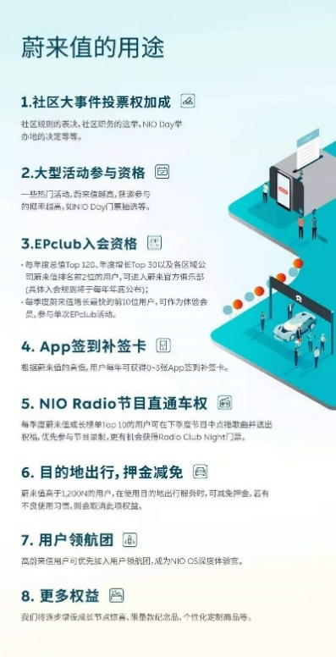
人——1.用户分级及成长体系
“积分”+“蔚来值”的货币与精神两大体系，积分在NIO App中具有一定的货币属性，可以购买NIO Life的商品。而“蔚来值”则是一个用于衡量用户贡献度的“精神体系”，具有支持投票和决定大事件走向的权利。
积分——货币属性
蔚来值——贡献度度量
获取：1.玩转APP：完善信息、签到、评价等；2.用车福利：加电奖励（接受推荐、完善充电地图、报装电表等）以及能量和服务无忧专属积分；3.车主关怀：生日及惊喜关怀；4.邀请好友：邀请好友试驾、提车等
获取：1.社区互动：签到、优质作品入选、参与及组织活动等；2.社区发展：复购、试驾、转介绍等；3.效率提升：提升蔚来服务体系以及社会出行的效率；4.特殊贡献：侧重用户共创，扩充了共创行为的赋值维度
消耗：1.线上-NIO APP礼品兑换及消费；2.线下：礼品兑换、空间&书籍共享、活动定制等；3.目的地出行；4.体验活动；5.一键加电
用途：1.社区大事件投票权加成；2.大型活动参与资格；3.EP CLUB入会资格；4.用户领航团等等

Slide 17

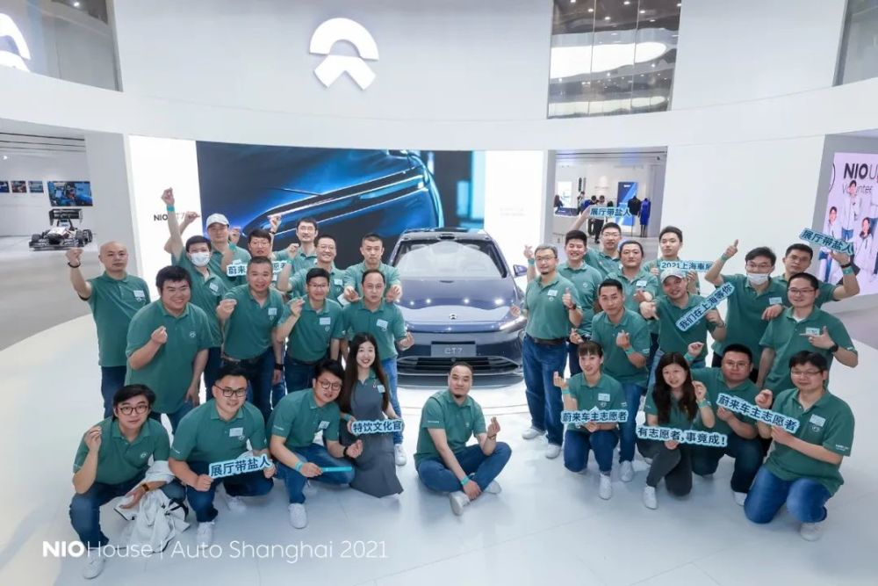
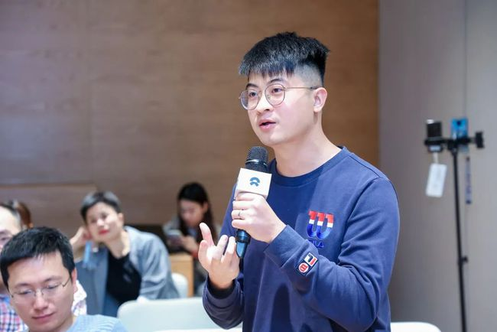
人——2.KOC及社群体系
从个人、群体到高级别群体，通过不同层级的用户角色及群体设定扩张用户活跃兴趣点
EP CLUB
用户社群
KOC
入会：1.EP9的车主，包括蔚来最早的6位投资人，10年会期；2.蔚来车队Formula E赞助商，1年会期；3.每年蔚来值排名前120用户，1年会期。
权益：EP驾驶学院给会员以ES8赛道版、EP9模拟器、EP9乃至初代FE的赛道驾驶机会；不定期海外FE观赛资格；国内各类大咖分享和专属活动等
1.NIO Life产品顾问团：参与初期定义、样品试用、差评评测，反馈被采纳即可获得专属奖励
2.认证行业社群：官方认证的教育、航运、人力资源等行业的车友专属社群，涉及九大行业，12个社群
3.车主自建非认证社群：车主自发建立的社群，无官方认证兴趣群、职业群、地域群等等
1.车主志愿者：自愿服务于蔚来活动
2.用户体验官：洞察丰富用户关怀场景，寻找用户体验提升的机会点
3.首席创意官：用镜头记录蔚来最动人瞬间的摄影达人
4.星河发现官：车主故事挖掘
5.NIO Life 质量官：产品质量体验
6.车主福利合伙人：拥有独家资源和接待能力，并以福利价格分享的用户

Slide 18
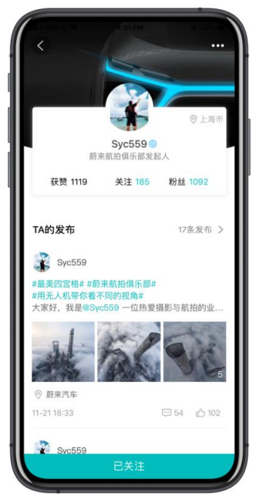
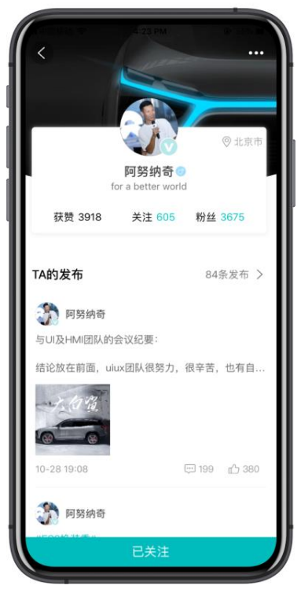
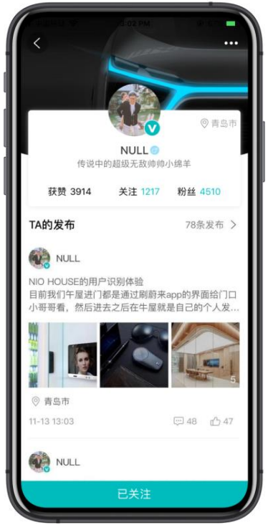
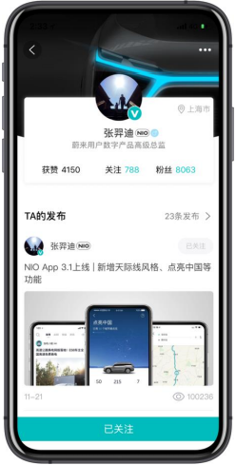
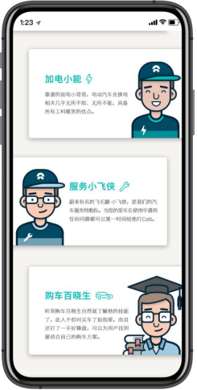
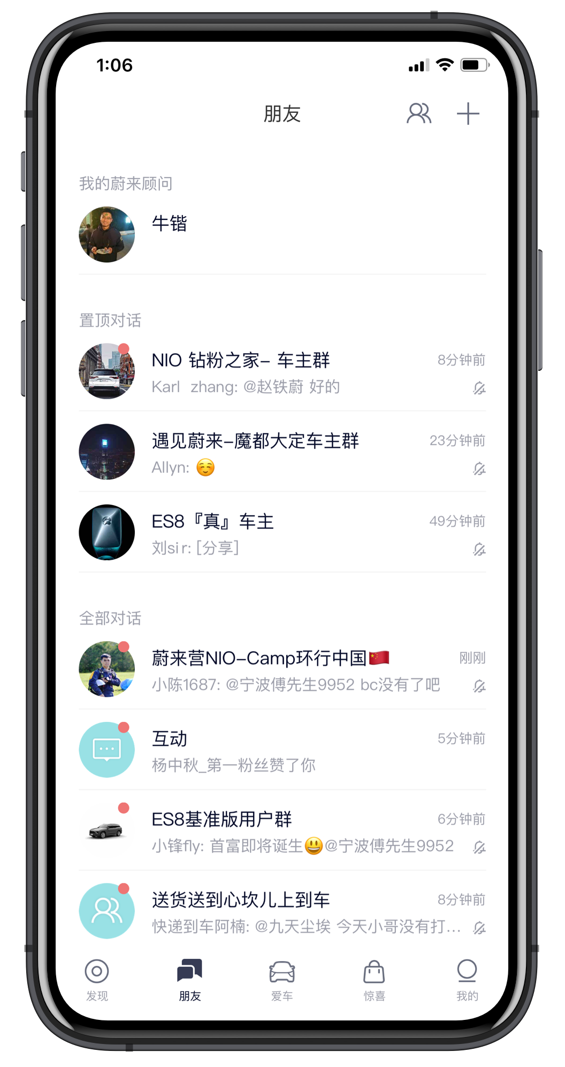
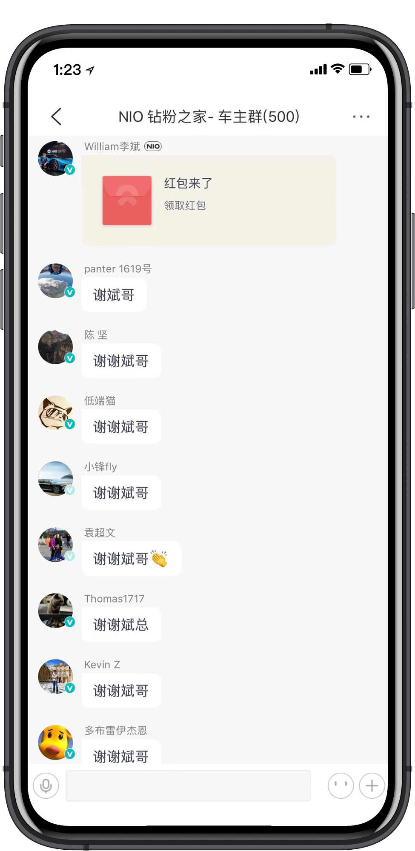
人——3.社交体系
赋予不同用户身份属性，官方功能账号人格化增强互动性，对话功能进一步凸显社交属性
用户身份
员工身份
对话功能
粉丝：非车主的普通用户
意向金/定金车主：高潜用户
车主：已购车用户
真实员工：不同部门的真实员工入驻，分享自身工作领域相关内容
虚拟员工：不同人设账号，如小能是负责加电、小飞侠是负责维修、百晓生是负责所有购车政策跟买车相关
朋友对话
社群对话
可进行一对一单聊或多人群聊

Slide 19
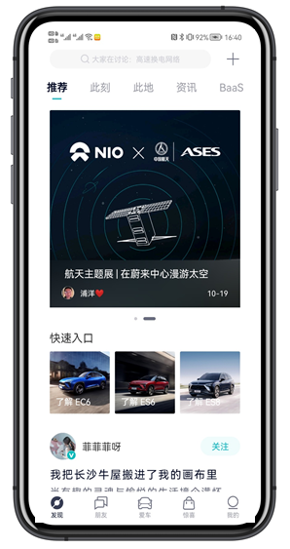
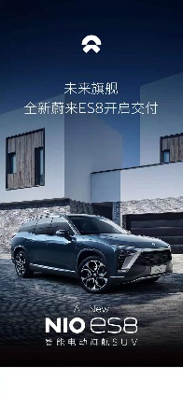
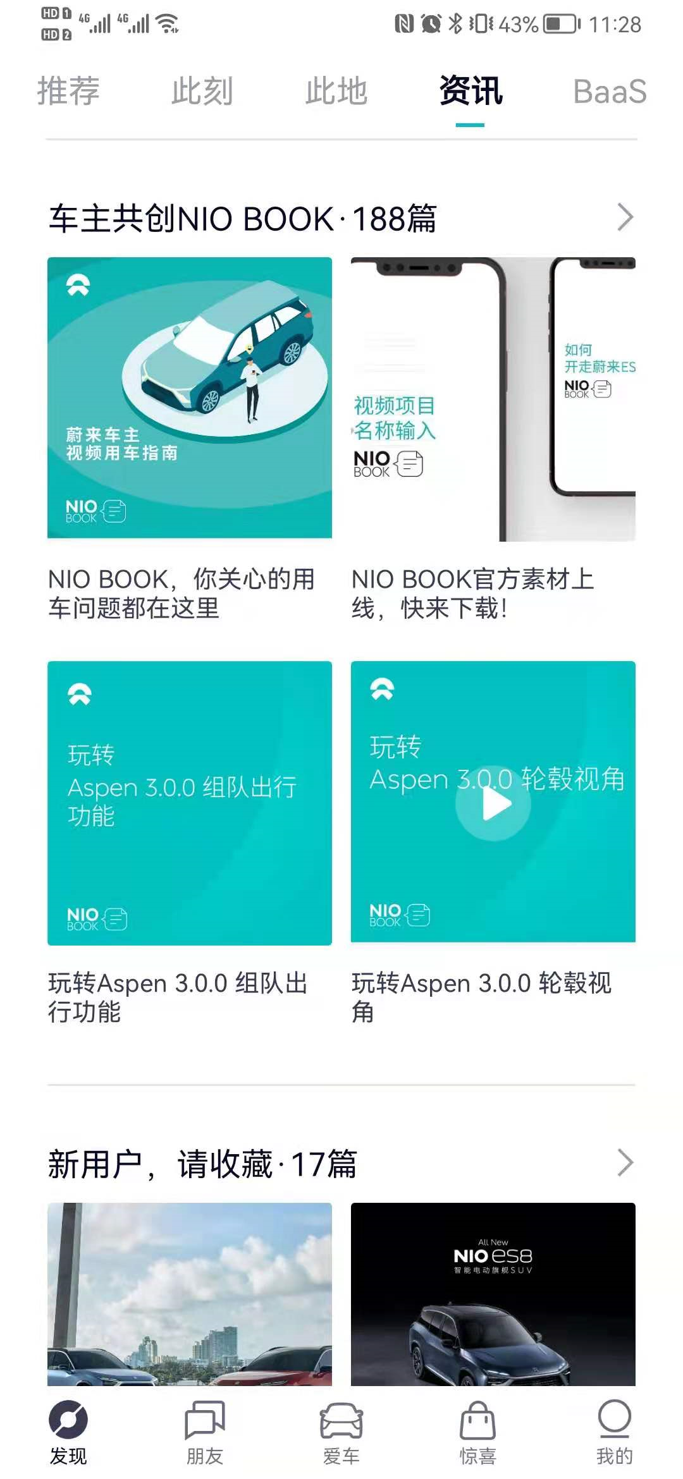

货——4.内容运营体系
内容呈现“格调化”明显；文字表达和视觉风格保持统一调性；注重内容的包装和用户共创
内容板块：不同内容板块侧重不同功能属性
输出物风格：以视觉内容为主，文字内容为辅
内容关注度：共创内容亮点多，产品、技术受关注
“推荐”：热门推荐内容，厂端信息展示，资讯功能
“此刻”：用户内容及时分享，社交功能
“此地”：本地内容，本地热门活动等，社交功能
“资讯”：产品、服务、车生活、用户等内容，资讯功能
“BaaS”：主推服务，电池租用服务，资讯功能
视觉内容：简洁、大气、科技感、低饱和，视觉类内容丰富
文字内容：“朋友式”的对话，“咱们”“回来”等拉近距离的词语高频出现
从发布主体看：主机厂发布内容占主体；用户共创内容亮点多；媒体观点解读做辅助
从用户关注看：选车、买车、用车、技术创新等内容更受用户偏爱；赛事内容、终端电站布局、二手车等内容浏览量低
NIO BOOK板块收录188篇车主共创内容
BaaS板块用户内容多达24篇

Slide 20
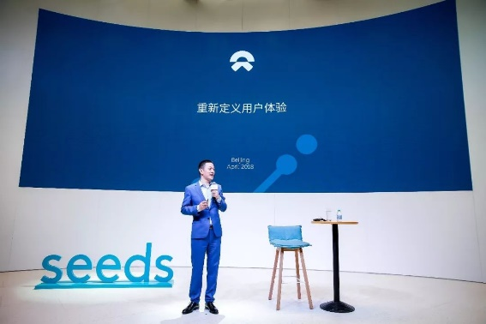
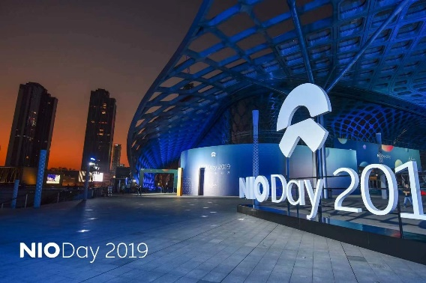
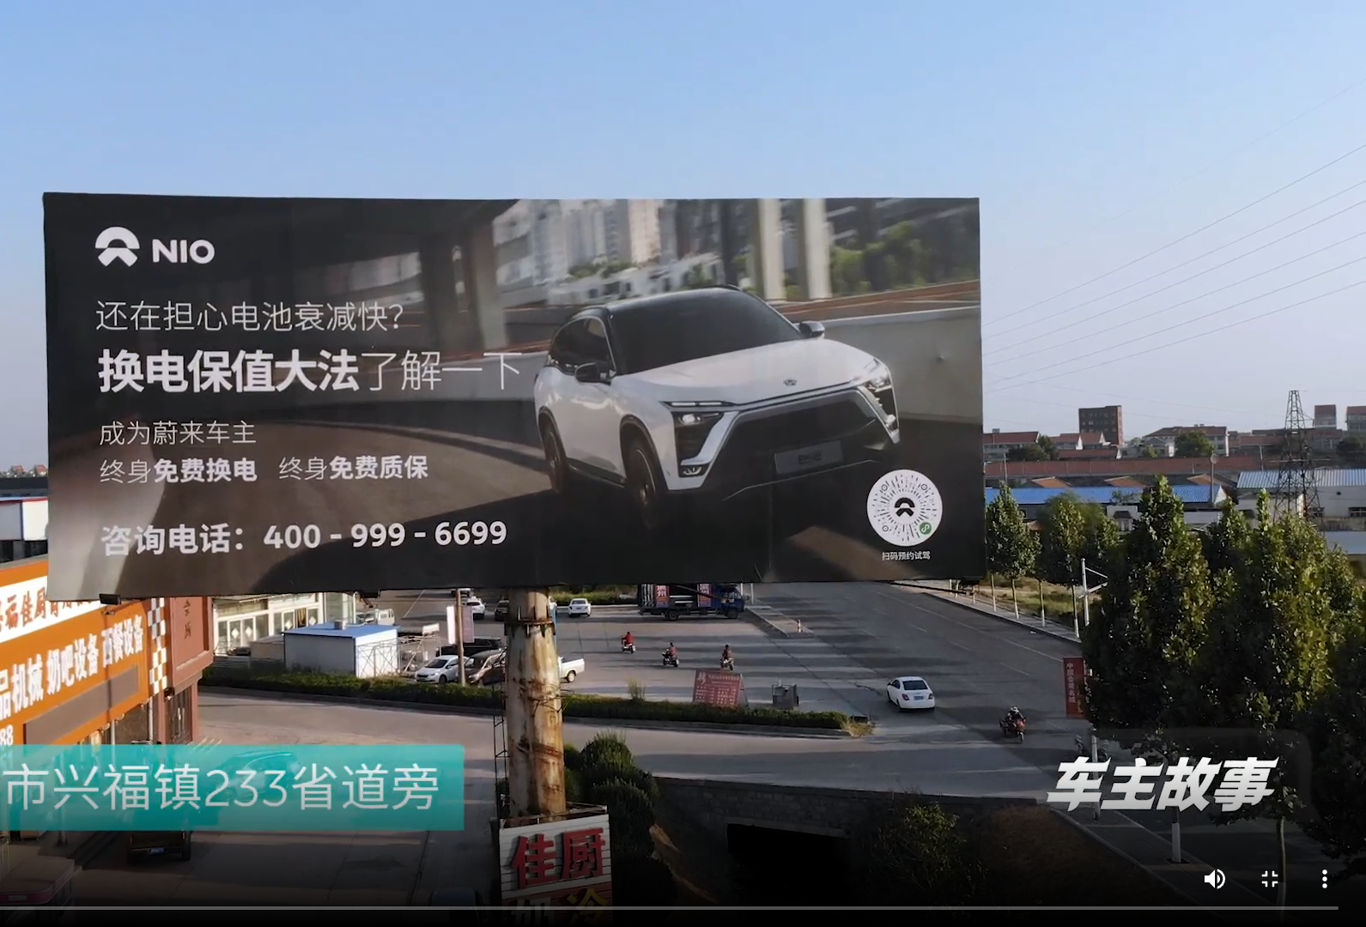

货——5.活动运营体系
围绕用户意见收集、生活方式体验、内容分享等维度，开展线上、线下活动，最直观达成用户价值共创
1.蔚来探索营seeds分享：用户感兴趣的领域或话题的演讲
2.用户面对面：直播用户与李斌面对面聊天
3.蔚来之夏：夏日用户城市活动，2019年7月全国各地共开展65场活动
4.志愿者活动：蔚来车展、交车等各项服务类活动
5.蔚来日：由蔚来社区所有用户进行申报城市投票决定地点
6.NIO Radio车主故事分享：通过电台分享车主故事
7.车主广告牌：车主自发为蔚来打广告
8.体验沙龙：用户与蔚来内部员工讨论业务的现状与发展，包含产品、服务，且不仅限于用户，还包含乘客（用户的家人或朋友）
蔚来日
蔚来探索营seeds分享
车主广告牌
NIO Radio车主故事分享

Slide 21
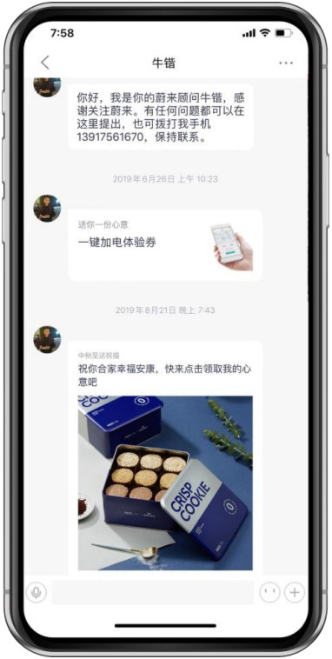
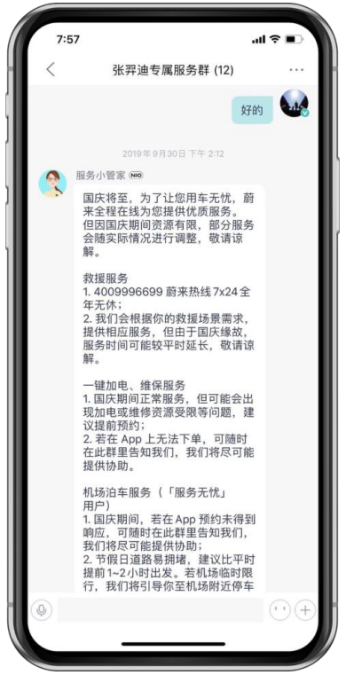
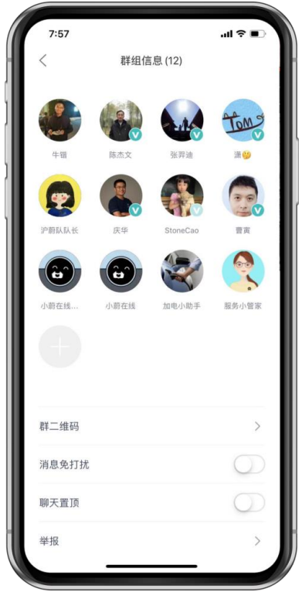
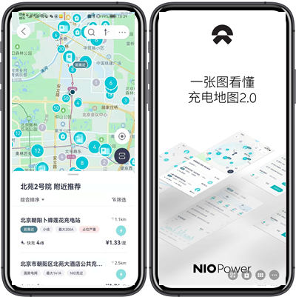
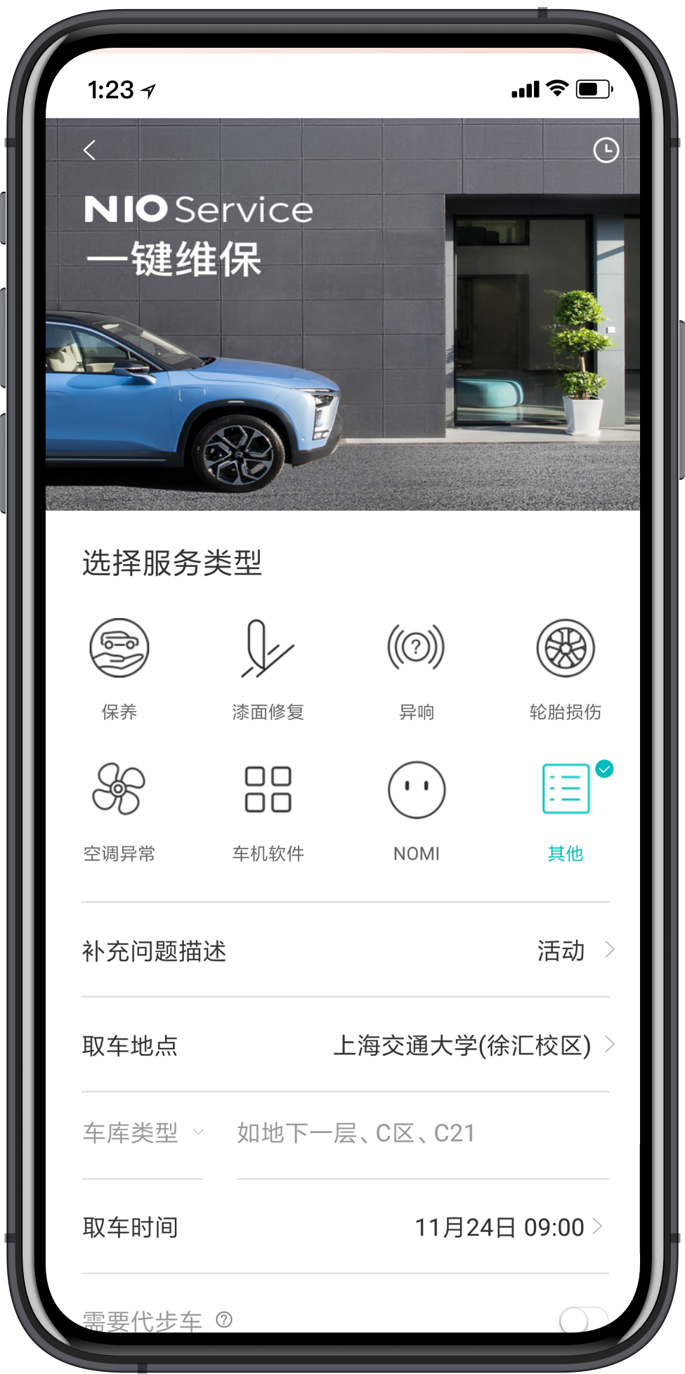
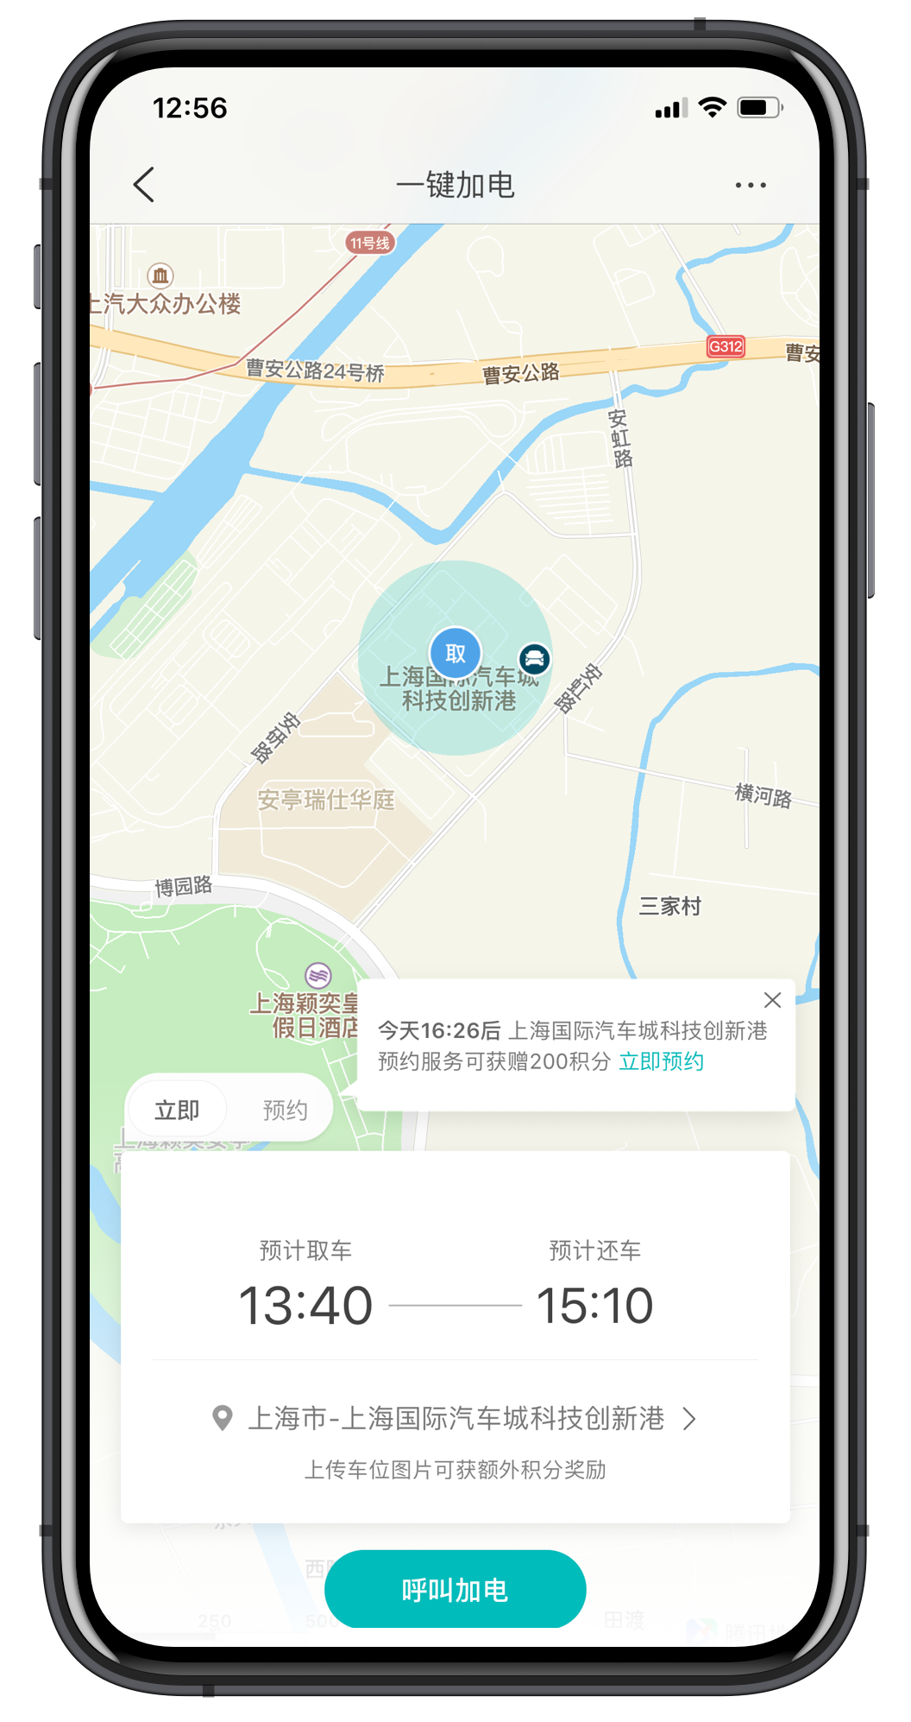
货——6.服务运营体系
以专属、便捷、智能、共创为核心的服务运营，为用户提供超行业的服务体验，也成为蔚来的核心优势之一
专属服务群、专属fellow
补能（充电、换电地图）
一键呼叫
一键加电
蔚来针对车主用户建立专属服务群，由专属fellow及终端人员、工程师、技术人员等，组建十余人团队，实时线上解答用户用车疑问
充电：蔚来充电地图以接入33W+充电桩，覆盖全国300+城市，同时兼具共享私桩
换电：全国共计517座换电站，全球首创的换电技术，节省用户等待时间，同时每次换点都会针对电池及整车电气系统进行检测，提升安全性
由蔚来道路服务专员上门取送车并代客维修或保养
移动充电车上门，专员代客充电

Slide 22
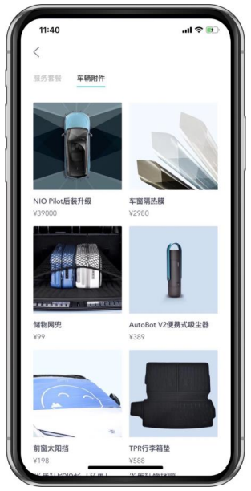
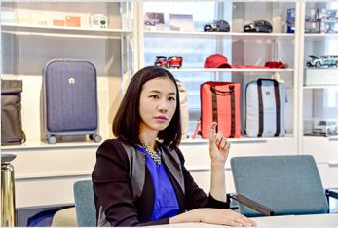

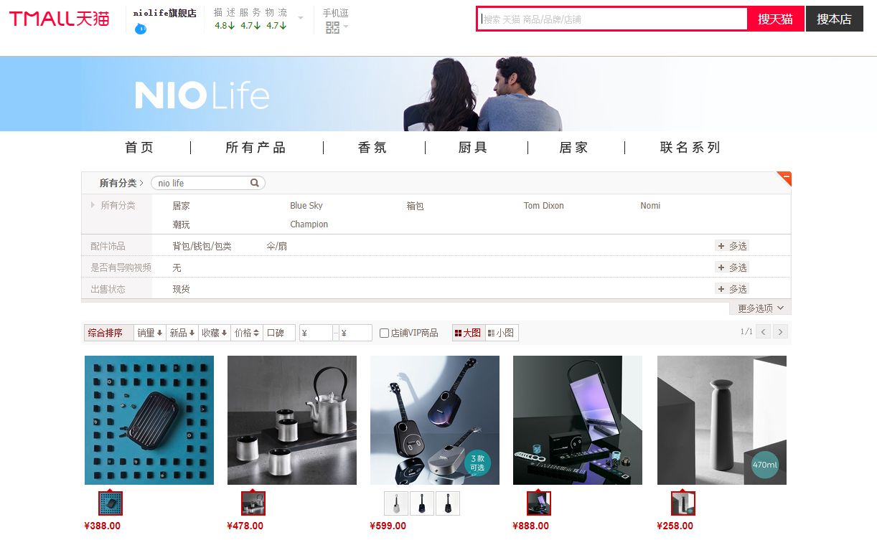

货——7.商城运营体系
NIO LIFE：转变思路，不做周边精品，做与汽车产品并行的独立部门、独立品牌，自负盈亏
团队现状
团队负责人刘婕，高级总监。NIO LIFE团队不到40人，已寄出超过300万件商品，车主VS非车主购买：1:1
选品策略
拒绝拿来主义，保证品牌原创及唯一性。联名设计师共创、品牌联名打造、精品采购贴牌、车主用户众筹共创
运营平台
以NIO APP为主渠道，京东、天猫、得到、微信、小红书、掌上生活、良仓等店铺入驻上架
用户超模
2018年至今，蔚来已经启用了来自全国9个不同的城市的共计63位车主模特，来自不同职业、拥有各种兴趣爱好

Slide 23

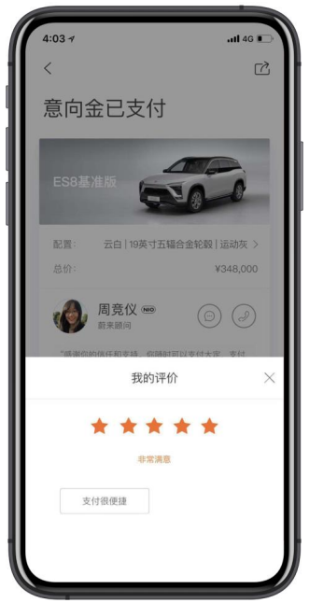
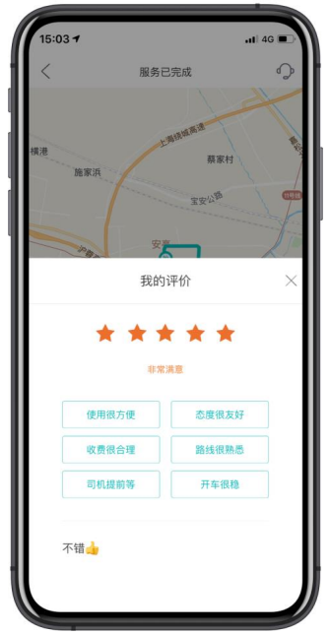
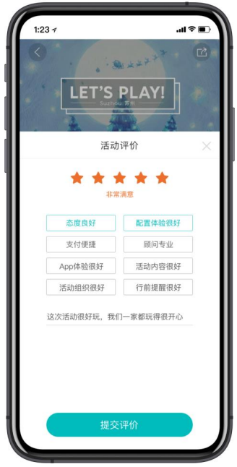
货——8.满意度评价体系
蔚来APP满意度评价体系围绕购车、用车、体验三部分展开，让服务贯穿于车辆生命全周期
购车场景评价
用车场景评价
体验活动评价

Slide 24
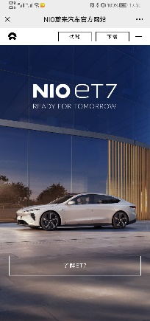
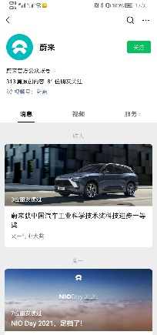
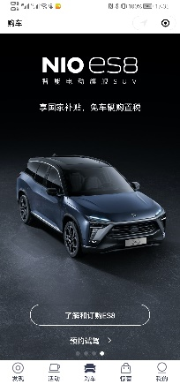

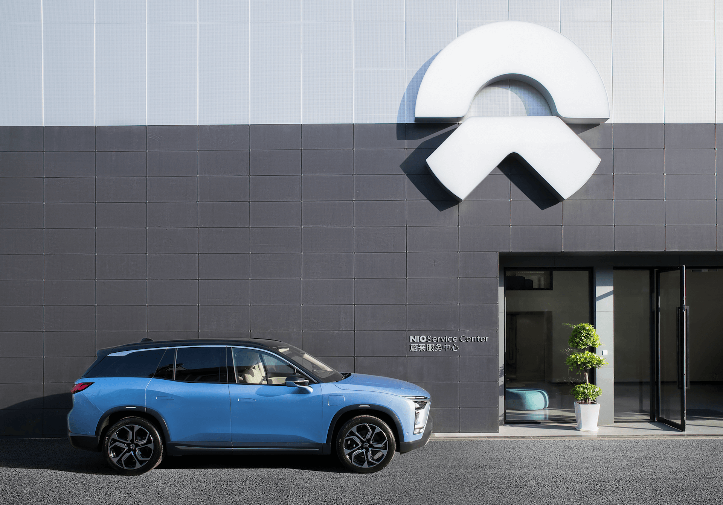
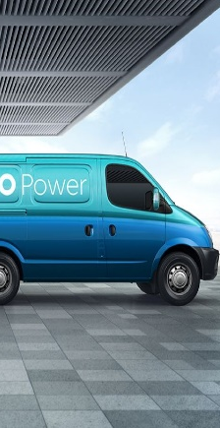

场——9.用户触点体系
以NIO APP为核心连接器，串联线上、线下，多层级触达用户，构建完整的数字化体
线上：以NIO APP为核心，链接用户的触发集合阵地
用户
线下：定义全新用车体验，构建车以外的生活方式
线上线下流量汇入
串联所有服务节点
1、官网：数字营销渠道枢纽，展示车辆信息、给与购车指导
2、服务号：借助微信强大社交身份，辅助APP拓广关注人群
3、小程序：轻量级版蔚来APP，降低用户体验门槛有效获客
1、NIO House：生活方式社区，多功能体验，让品牌价值向线下延申
2、NIO Service：移动服务保障，全方位售后，让用车体验超乎预期
3、NIO Power：能源服务体系，全场景加电，让用户出行灵活无忧
官网
服务号
小程序
NIO House
NIO Service
NIO Power
核心APP

Slide 25
知识星球 行业与管理资源
免责申明：
本内容非原报告内容;
原报告来源互联网公开数据；如侵权请联系客服微信，第一时间清理；
原报告仅限社群个人学习，如需它用请联系版权方；
如有其他疑问请联系微信。
行业报告资源群
进群福利：进群即领万份行业研究、管理方案及其他学习资源，直接打包下载
每日分享：6+份行业精选、3个行业主题
报告查询：群里直接咨询，免费协助查找
严禁广告：仅限行业报告交流，禁止一切无关信息
微信扫码 长期有效
专业知识社群：每月分享8000+份行业研究报告、商业计划、市场研究、企业运营及咨询管理方案等，涵盖科技、金融、教育、互联网、房地产、生物制药、医疗健康等；已成为投资、产业研究、企业运营、价值传播等工作助手。
微信扫码 行研无忧

